Slide 1
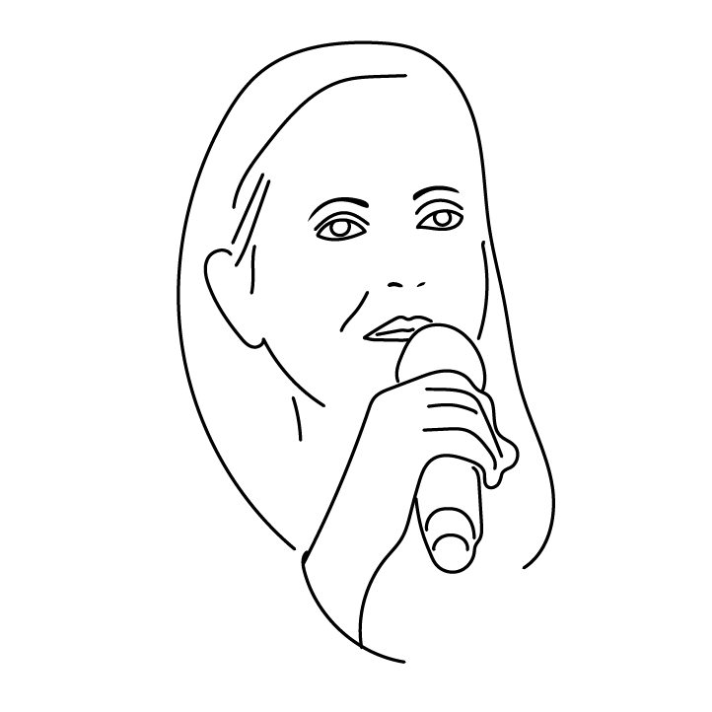
Komisja Europejska
Dyrekcja Generalna ds. Polityki Regionalnej i Miejskiej
Wydział ds. Polski
Informacja i promocja
Polityki Spójności 21-27
w Europie

Slide 2

Komisja Europejska analizuje w jaki sposób prowadzone są działania komunikacyjne związane z otrzymanym unijnym wsparciem
Rozwijamy standardy dotyczące komunikatów prasowych, tworzonych treści, materiałów wizualnych, mediów społecznościowych
Celem nie jest umniejszanie roli partnerów projektu w komunikatach, natomiast równoczesne i ciągłe wyeksponowanie elementów europejskich/unijnych by przeciwdziałać negatywnym trendom związanym z dezinformacją

Slide 3


Podstawowe standardy w skrócie
Cel komunikacji
Inwestycje nie są celem samym w sobie
Kontekst Unii Europejskiej
Promujemy efekty projektów/politykę spójności, nie osoby czy instytucje
Informacje prasowe
w nagłówku, podtytule lub w tekście komunikatu prasowego odniesienie do budżetu UE/ Unii Europejskiej (nie tylko do niezrozumiałych skrótów np. FEL = Fundusze Europejskie dla Lubuskiego 2021-2027 itd).
Zakres
Nie tylko pojedyncze projekty, ale również schematy pomocowe i Instrumenty Finansowe
Wizualna identyfikacja UE
Logo flagi UE lub emotikonu flagi UE we wszystkich elementach wizualnych
naklejki na zakupiony sprzęt / wyposażenie
Zaangażowanie KE
zaproszenia na ceremonie inauguracyjne, jury konkursów
przemówienie KE lub cytat w komunikacie prasowym beneficjenta / IZ / IP/ IW itp.
Media społecznościowe
Użycie standardowego hasztagu
i oznaczanie profili @RegioPoland #FunduszeEuropejskie #FunduszeUE

Slide 4
Co nowego?
Dodatkowe obowiązki dla operacji o strategicznym znaczeniu lub >10 mln EUR
Korekta finansowa do 3% za niezgodność z wymogami
Podkreślenie celów regionalnych i Polski w kontekście celów rozwojowych Unii (zgodnie z zasadą, w której rozwój regionów i kraju stanowi rozwój całej Unii).
Intensyfikacja działań skierowanych do ogółu społeczeństwa
Podejście jakościowe a nie ilościowe (brak zgodny na zakupy gadżetów reklamowych, w szczególności wykonanych z materiałów nieekologicznych, oraz druków)

Slide 5
Co nowego?
Zwiększenie spójności komunikatu (jedna marka). KE/IZ/beneficjenci promujemy TYLKO Fundusze Europejskie (nie instytucje wdrażające lub osoby)
Jednolity branding (Unia Europejska jako marka, nie będziemy dłużej używać w tym celu funduszy lub programów)
  Nazwy programów: Fundusze Europejskie dla...
  Nazwy priorytetów = cele polityki spójności UE w korelacji z celami polityki spójności: bardziej inteligentna Europa, bardziej przyjazna dla środowiska bezemisyjna Europa, lepiej połączona Europa, Europa o silniejszym wymiarze społecznym, Europa bliżej obywateli
Profesjonalizacja kadr zajmujących się info-promo

Slide 6

Artykuł 47 (1)
Symbol Unii
Państwa członkowskie, instytucje zarządzające i beneficjenci używają emblematu Unii Europejskiej zgodnie z Załącznikiem IX w trakcie realizowania działań związanych z eksponowaniem, przejrzystością i komunikacją.
Załącznik IX: Komunikacja i widoczność art.. 47,49 i 50

Slide 7
Artykuł 47 (2)
Symbol Unii
W praktyce:
Symbol UE jako centralny element wszystkich działań promocyjnych
Istnieje “Centrum pobierania marki”
Dla przejrzystości: brak wzmianki o poszczególnych programach i funduszach

Slide 8
Artykuł 50 (1)
Obowiązki beneficjentów
Beneficjenci i organy wdrażające instrumenty finansowe podają informację o wsparciu operacji z Funduszy budżetu UE, w tym środków ponownie wykorzystanych zgodnie z Artykułem 56, poprzez:
  (a) umieszczanie na profesjonalnych stronach internetowych lub w mediach społecznościowych beneficjenta , opisu operacji, w tym jego celów w nawiazaniu do celów unijnej polityki spójnosci i wyników, oraz podkreślającego wsparcie finansowe ze strony Unii;
  (b) przedstawienie oświadczenia podkreślającego wsparcie z Funduszy budżetu UE w widoczny sposób na dokumentach i materiałach informacyjnych związanych z realizacją operacji, wykorzystywanych dla ogółu społeczeństwa/ dla uczestników projektu;

Slide 9
Artykuł 50 (1)
Obowiązki beneficjentów
  (c) umieszczenie trwałych tablic informacyjnych lub tablic pamiątkowych w sposób wyraźnie widoczny dla społeczeństwa, które przedstawiają symbol Unii zgodnie z parametrami technicznymi określonymi w załączniku IX, niezwłocznie po rozpoczęciu fizycznej realizacji operacji obejmujących inwestycje rzeczowe lub zainstalowaniu zakupionego sprzętu, w odniesieniu do:
  (i) operacji wspieranych przez EFRR i Fundusz Spójności, których całkowity koszt przekracza 500 000 EUR;
  (ii) operacji wspieranych przez EFS+, EFMR, Fundusz Bezpieczeństwa Wewnętrznego oraz Fundusz Azylu, Migracji i Integracji oraz Funduszu Granic Zewnętrznych, których całkowity koszt przekracza 100 000 EUR.

Slide 10
Artykuł 50 (1)
Obowiązki beneficjentów
  d) w przypadku operacji niewchodzących w zakres lit. c) – umieszczenie w miejscu dobrze widocznym dla ogółu co najmniej jednego plakatu o wymiarze minimum A3 lub podobnej wielkości elektronicznego wyświetlacza, na których znajdą się informacje o operacji z podkreśleniem faktu otrzymania wsparcia z Funduszy; w przypadku gdy beneficjent jest osobą fizyczną, zapewnia on w miarę możliwości dostępność stosownych informacji, z podkreśleniem faktu otrzymania wsparcia z Funduszy, w miejscu widocznym dla ogółu lub za pośrednictwem elektronicznego wyświetlacza.
  e) w przypadku operacji o znaczeniu strategicznym oraz operacji, których całkowity koszt przekracza 10 000 000 EUR, zorganizowanie wydarzenia promocyjnego, z udziałem Komisji i odpowiedzialnej instytucji zarządzającej w odpowiednim czasie.
  Wymóg ten nie ma zastosowania w przypadku operacji wspieranych w ramach celu szczegółowego określonego w Artykule 4 (1)(c)(vii) rozporządzenia w sprawie EFS+.

Slide 11
Artykuł 50 (1)
Obowiązki beneficjentów
W praktyce (I):
O wsparciu UE należy informować na stronach internetowych, w mediach społecznościowych, w publikacjach o danym projekcie
Info o wsparciu z budżetu UE w formie tekstowej i za pomocą emblematu UE
Zaproszenia na otwarcia projektów wysyłane z przynajmniej 2 tyg. wyprzedzeniem + uwzględnienie wystąpnienia KE w scenariuszu wydarzenia
Cytat przedstawiciela KE do informacji prasowej/informacji na stronę

Slide 12
Artykuł 50 (1)
Obowiązki beneficjentów
W praktyce (II):
Promujemy projekty, nie osoby czy instytucje
Zglaszane projekty powinny miec nazwy proste, nietechniczne, by nie byly konstruktem zbyt odległym dla przeciętnego mieszkańca
Krótki opis projektu powinien być załącznikiem do umowy i być publikowany w mapie dotacji (tak już się dzieje)
Oznakowanie zakupionego sprzętu naklejkami
Tablice i billboardy:
  Od początku fizycznej realizacji projektu
  Próg 500 000 EUR - EFRR i Fundusz Spójności całkowitych kosztów projektu
  Próg 100 000 EUR - EFS+, EFMR, Fundusz Bezpieczeństwa Wewnętrznego oraz Fundusz Azylu, Migracji i Integracji oraz Funduszu Granic Zewnętrznych, całkowitych kosztów projektu

Slide 13
Artykuł 50 (1)
Obowiązki beneficjentów
W praktyce (III):
Organizacja wydarzeń promocyjnych, z udziałem Komisji i odpowiedzialnej instytucji zarządzającej
Projekty o wartości powyżej 10 mln
Projekty o dużym znaczeniu strategicznym dla regionu/państwa członkowskiego i/lub potencjale komunikacyjnym (niezależnie od wielkości finansowej)
Budżet przeznaczony na działania komunikacyjne ma być przewidziany w projekcie (kwalifikowalność)

Slide 14
Artykuł 50 (2) i (3)
Obowiązki beneficjentów
  W przypadku projektów re-granting (projekty parasolowe), beneficjent odpowiada za przestrzeganie przez ostatecznych odbiorców wymogów określonych w ust. 1. W przypadku instrumentów finansowych, beneficjent odpowiada za przestrzeganie przez ostatecznych odbiorców wymogów określonych w ust. 1 lit. c).
  Jeżeli beneficjent nie spełnia swoich zobowiązań wynikających z art. 50 ust. 1 i 2 niniejszego artykułu, państwo członkowskie powinno zastosować korektę finansową poprzez korektę finansową do 3% wsparcia z Funduszy na daną operację (Artykuł 50 ust.3).

Slide 15
Artykuł 45 (2) i (3)
Obowiązki beneficjentów
W praktyce:
Obowiązki w zakresie eksponowania mają również zastosowanie do małych projektów/projektów parasolowych i instrumentów finansowych
NOWOŚĆ: sankcje finansowe za nieprzestrzeganie obowiązków info-promo

Slide 16
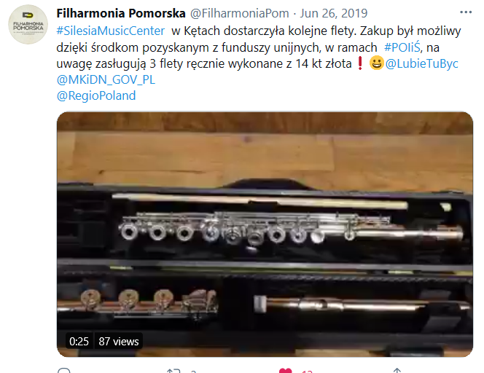
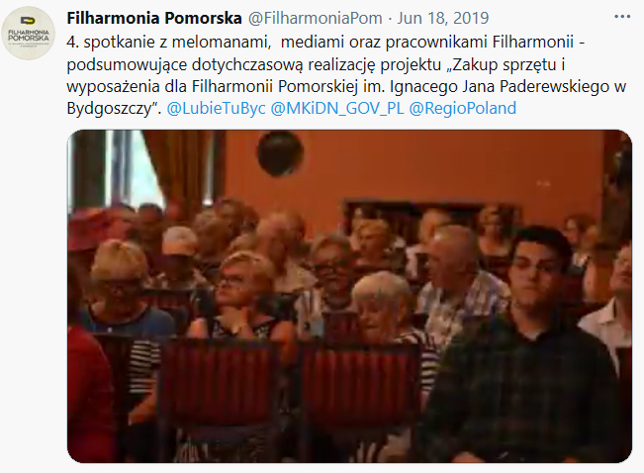
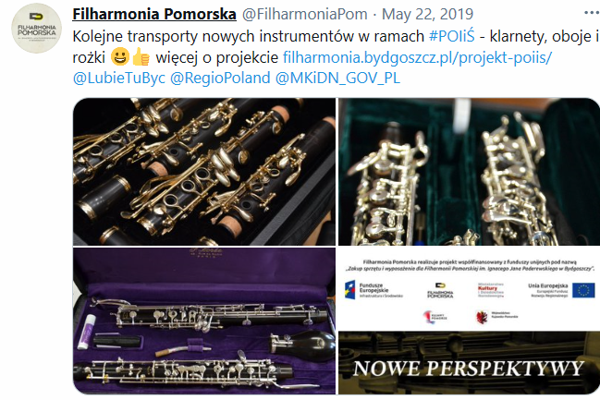

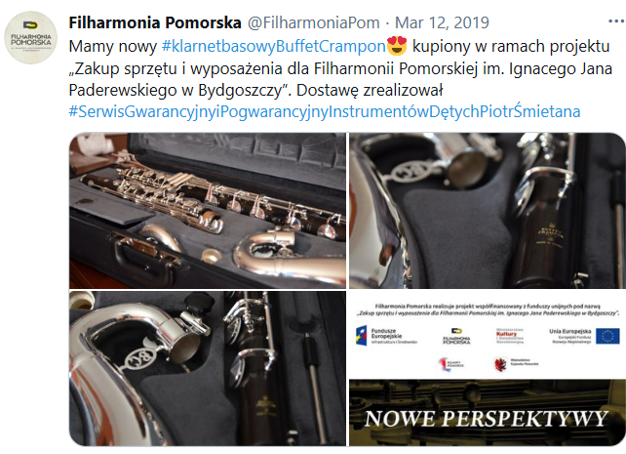

Dobra praktyka:
Spójna komunikacja beneficjenta na wielu płaszczyznach i w całym cyklu wdrażania projektu

Slide 17
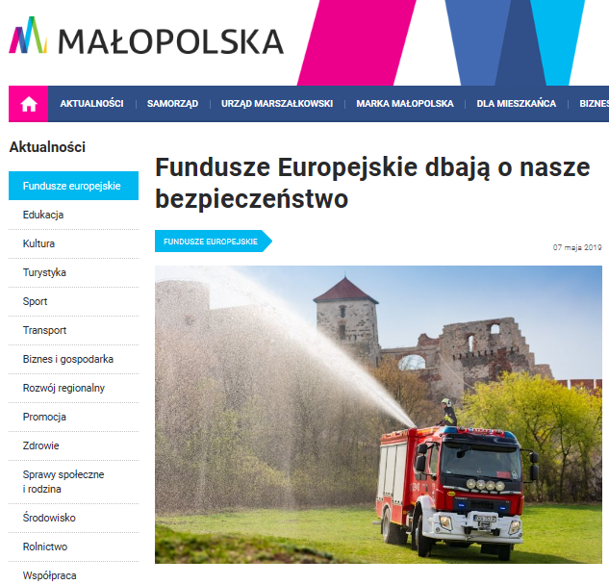

Dobra praktyka: informacja prasowa IZ

Slide 18
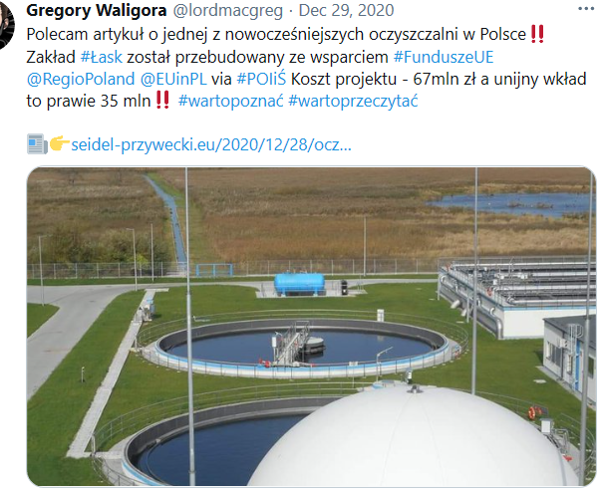
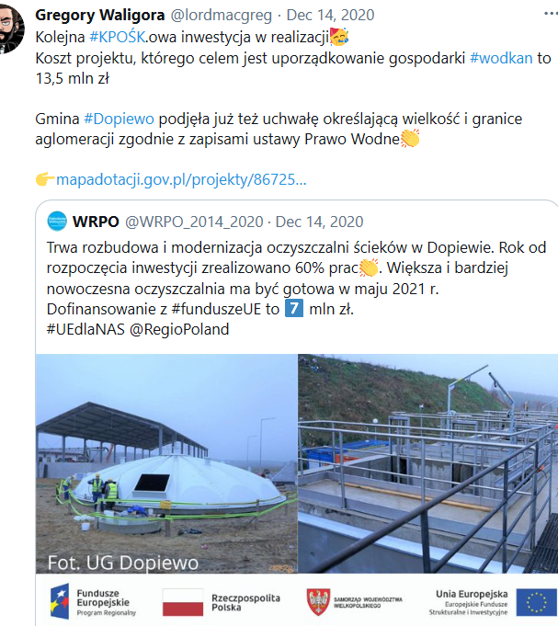
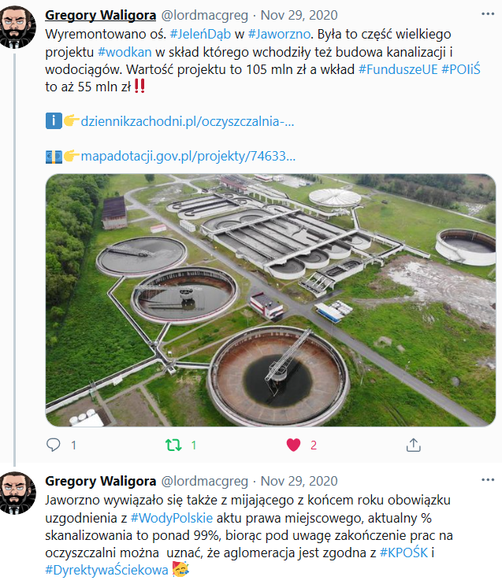
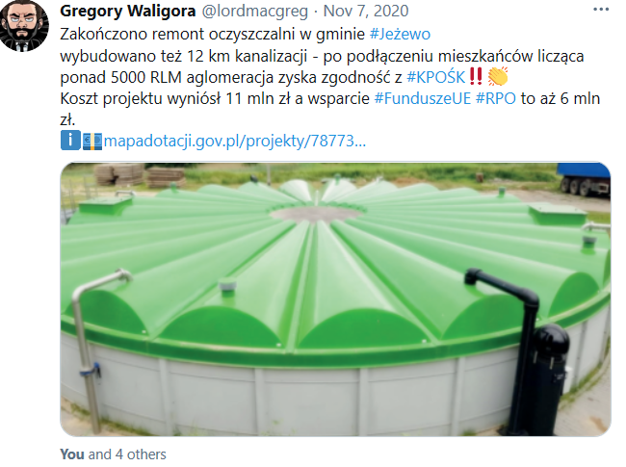
Dobra praktyka: pracownik IW

Slide 19
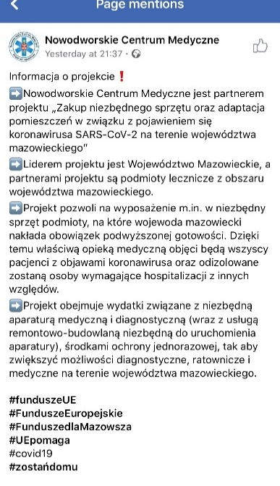
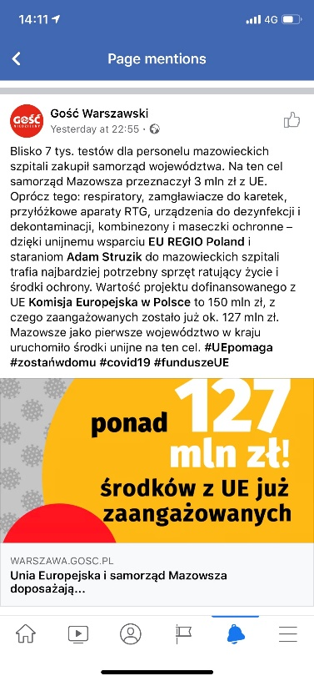
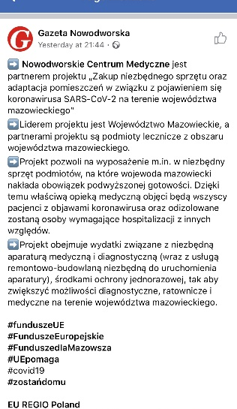
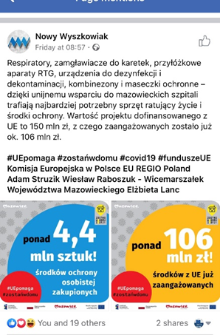
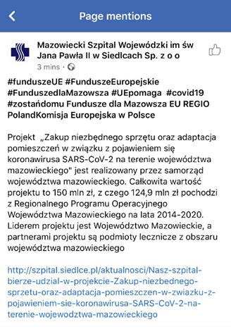
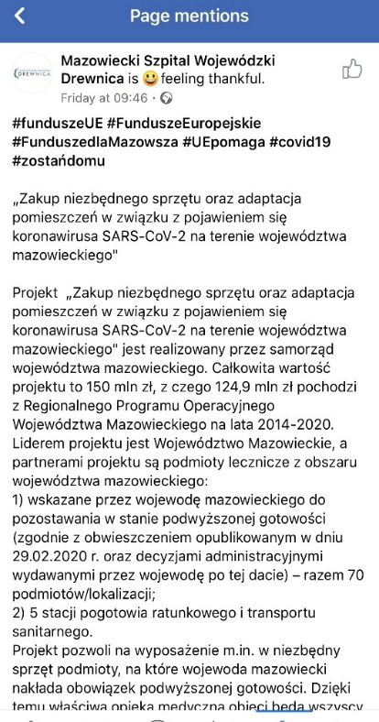
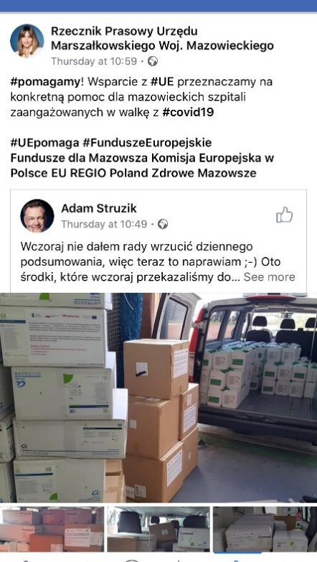
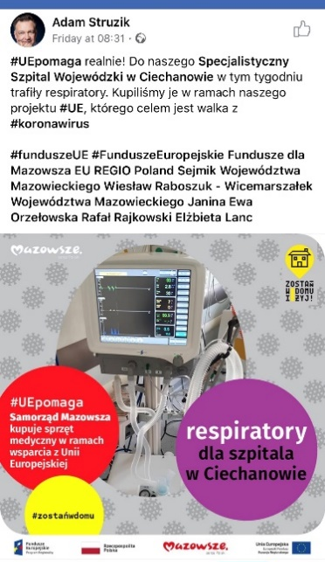
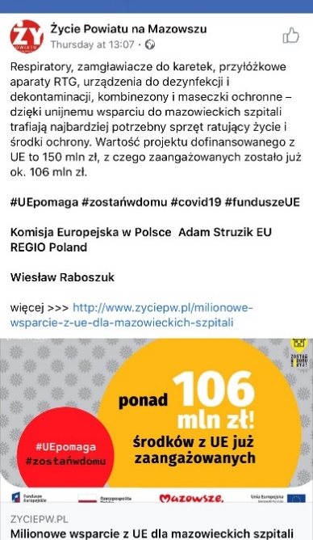
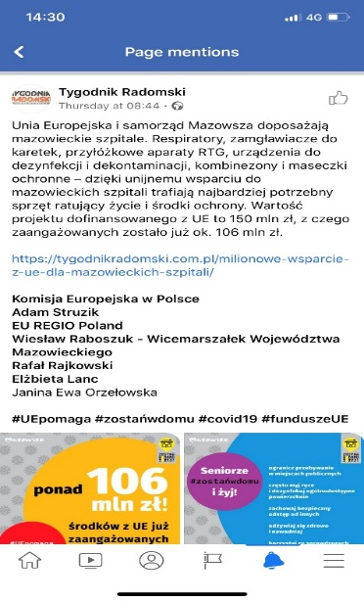
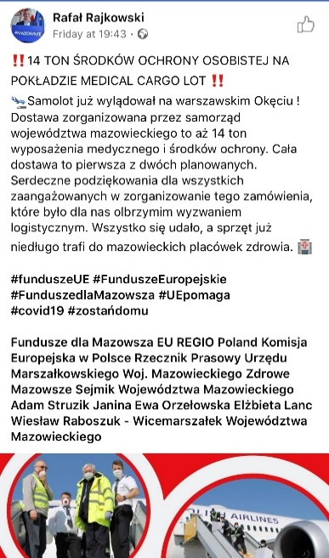
Dobra praktyka: projekt parasolowy

Slide 20
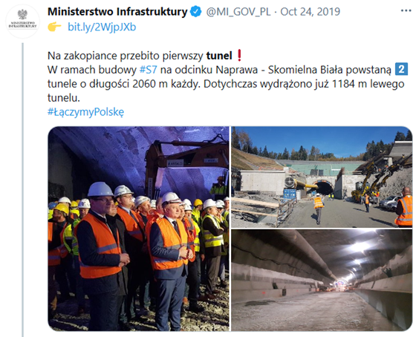
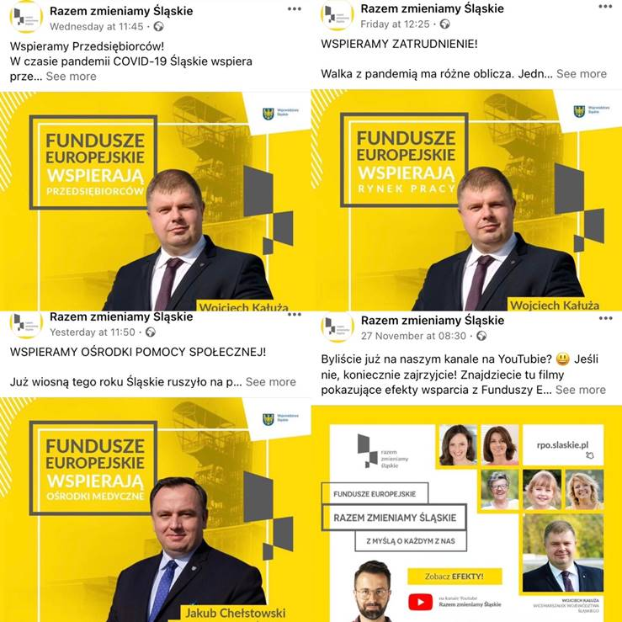
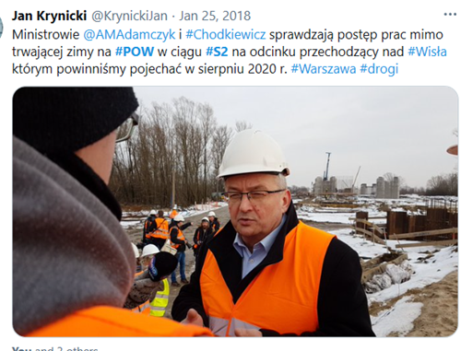
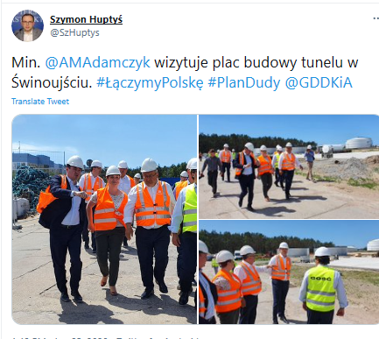
Niekorzystnie dla marki #FunduszeEuropejskie

Slide 21
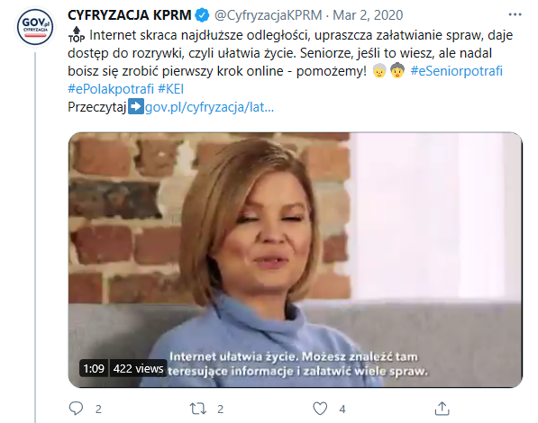
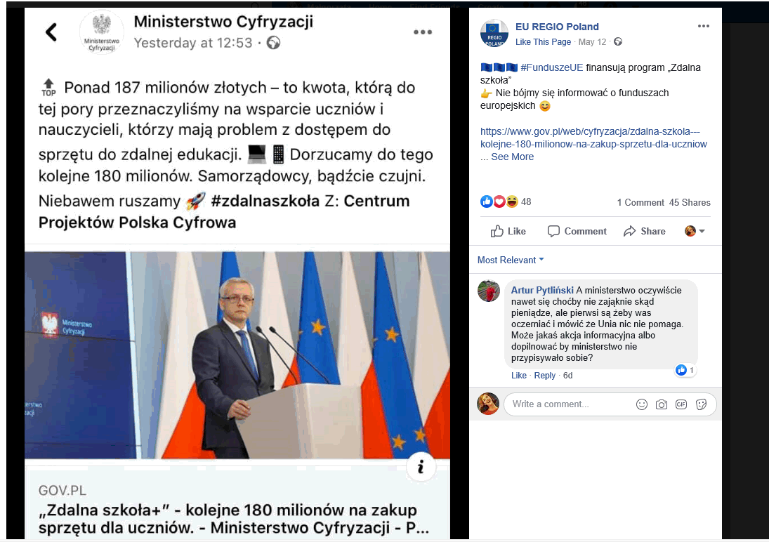
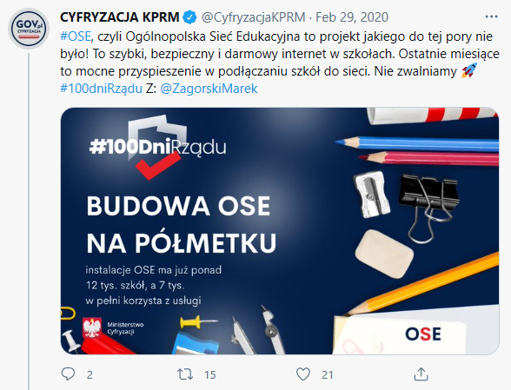
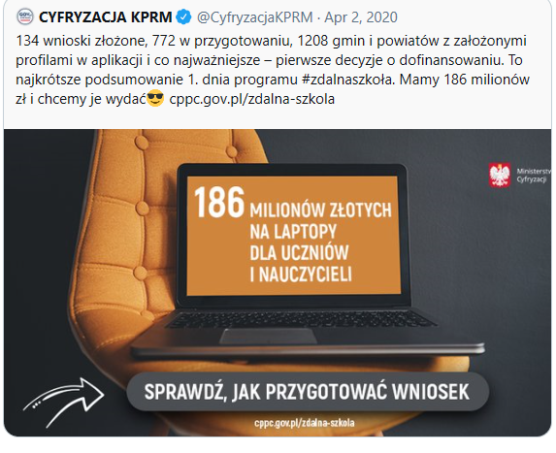
Niekorzystnie dla marki #FunduszeEuropejskie

Slide 22
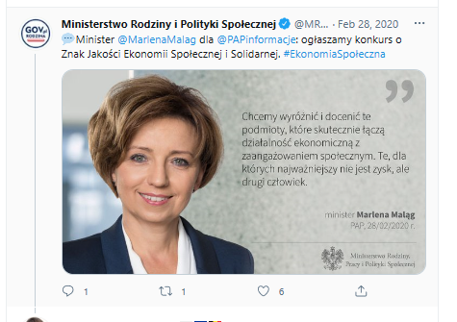
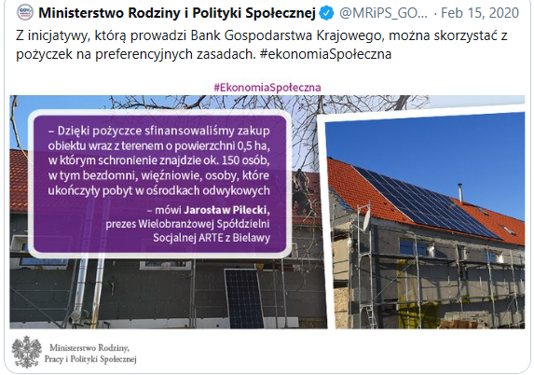
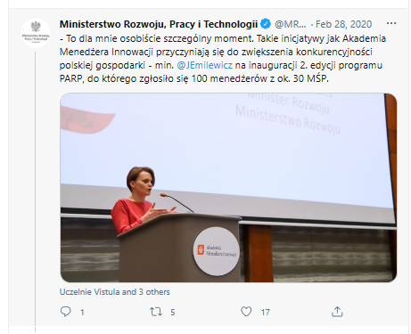
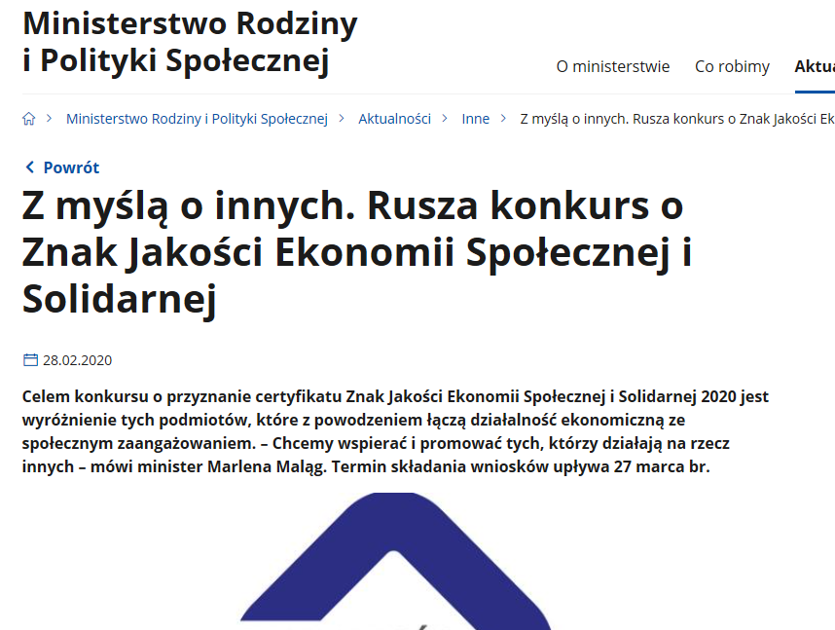
Niekorzystnie dla marki #FunduszeEuropejskie

Slide 23
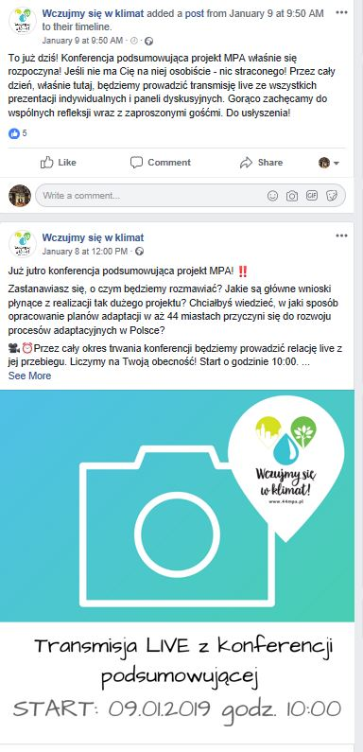

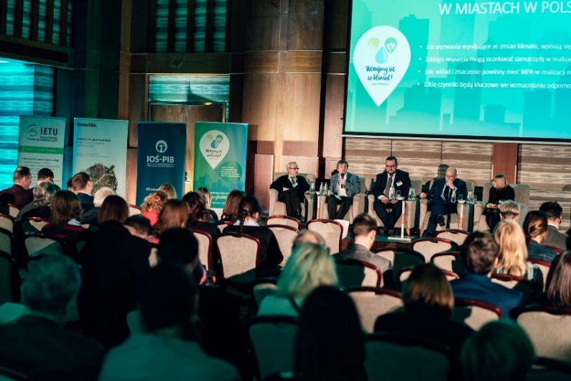
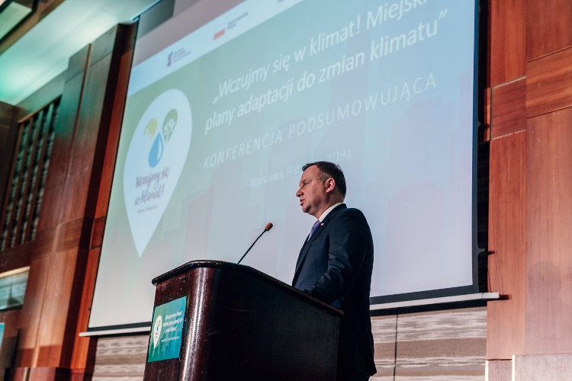
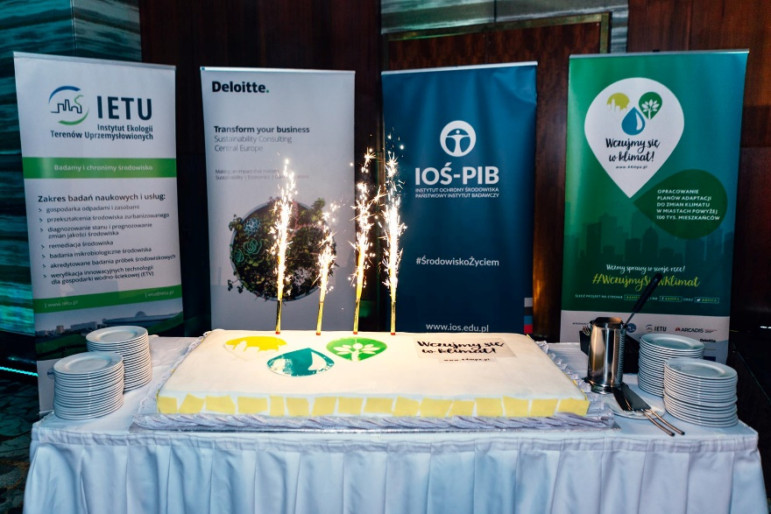
Brak odniesienia do UE podczas konferencji podsumowujacej unijny projekt

Slide 24
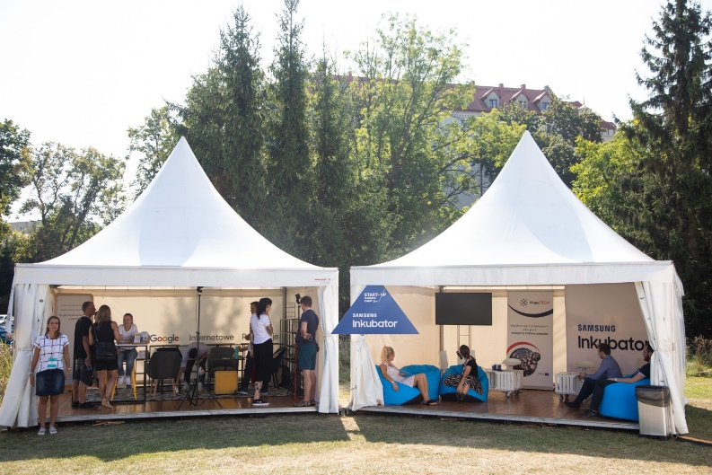
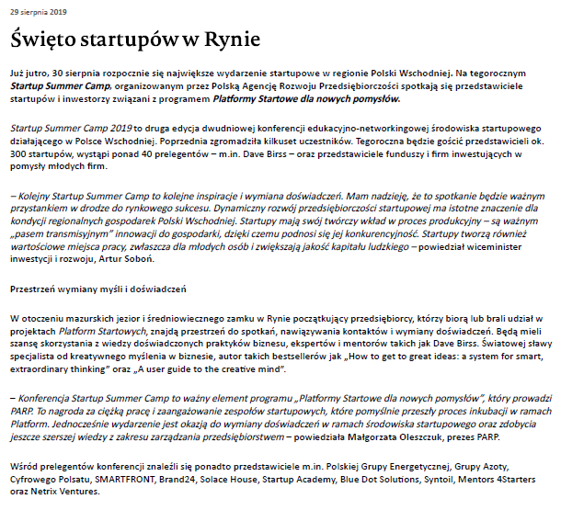

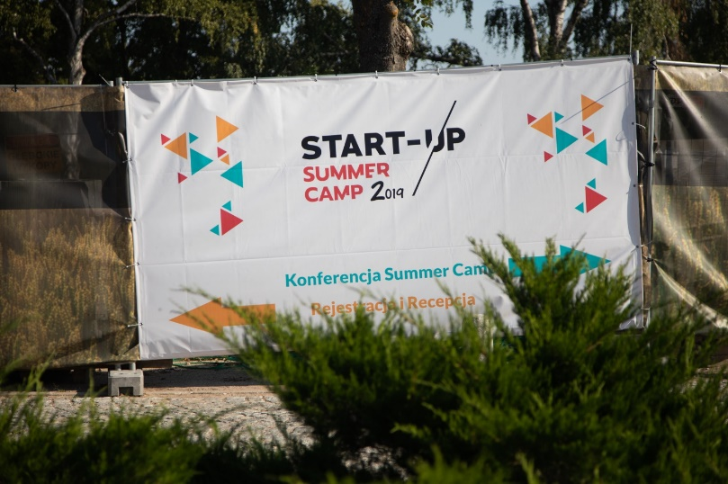
Niekorzystnie dla marki #FunduszeEuropejskie: wydarzenia

Slide 25
Informacja prasowa beneficjenta: projekt w 80% dofinansowany z UE
      Cytaty:
      cytat MI
      cytat MAP
      cytat MFiPR
      cytat PKP S.A.
      cytat CUPT
      …na samym końcu cytat KE

Slide 26
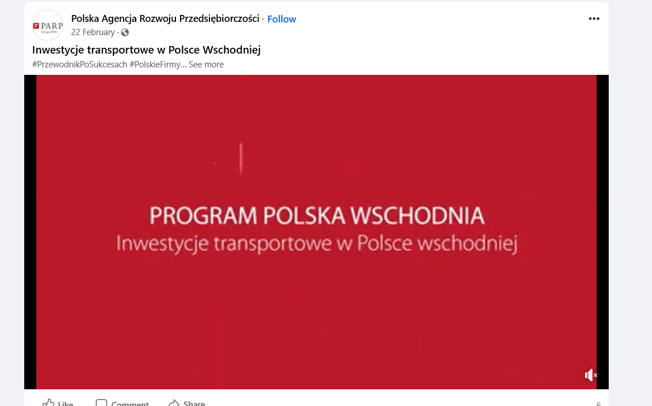
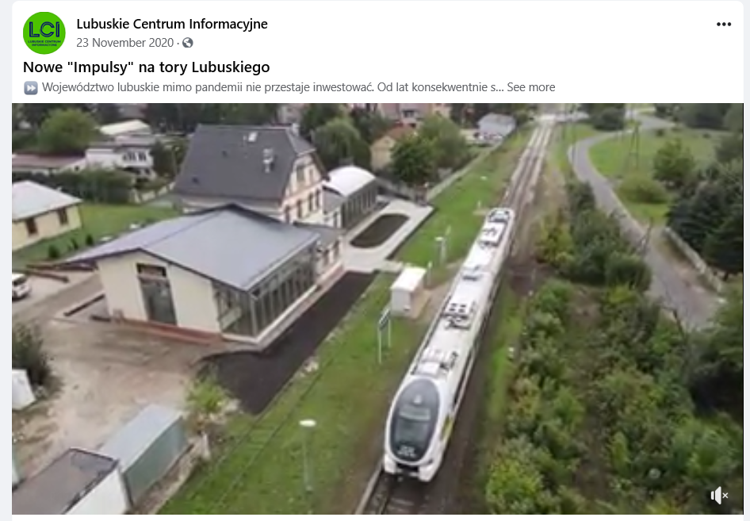
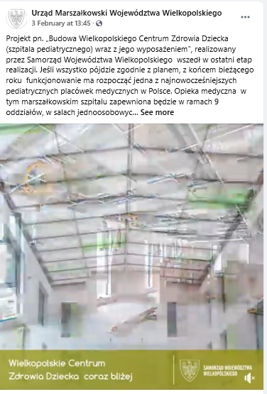
Brak informacji o dofinansowaniu w materiałach na oficjalnych stronach IZ/IP/IW (tu przykład filmiki ze stron)

Slide 27
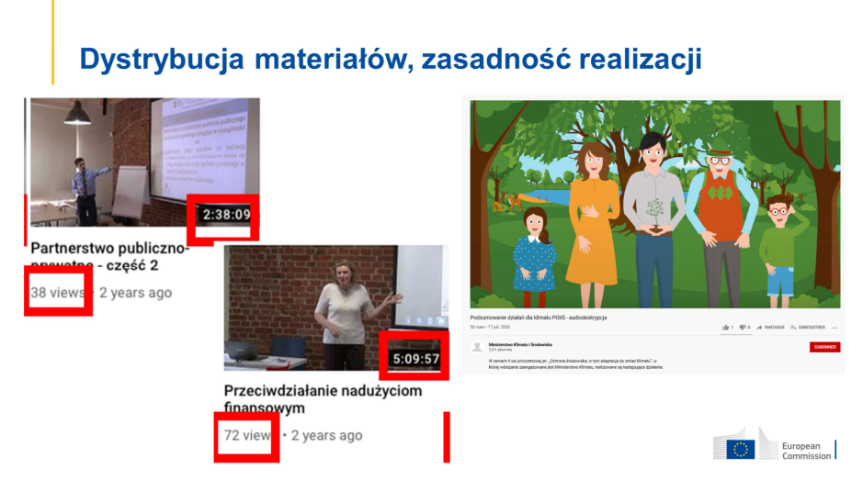

Slide 28




Dziękujemy!
#FunduszeUE #FunduszeEuropejskie
Facebook /EURegioPoland
Twitter @RegioPoland

